Slide 1
Презентация сайта andreevats.ru
Андреева Татьяна Сергеевна
ГБОУ СОШ №1980 ЮЗАОУ г. Москвы

Slide 2
Предпосылки сайта
Почему понадобился сайт?

Slide 3
Немного о себе
Общие сведения об учителе
Андреева Татьяна Сергеевна
Окончила Московский государственный педагогический институт иностранных языков им. Мориса Тореза
Специальность: иностранный язык
Квалификация по образованию: преподаватель английского и немецкого языков
Звания, степени, награды
Почетный работник общего образования Российской Федерации 2001 год
Лауреат конкурса «Грант Москвы» в области наук и технологий в сфере образования 2003 год
Медаль в память 850-летия Москвы 1997 год
Победитель Всероссийского конкурса среди преподавателей английского языка «Хочу поделиться опытом». Диплом I степени 2011 год
Победитель конкурсного отбора педагогических работ на соискание гранта Москвы в сфере образования в 2011 году.

Slide 4
Почему? Зачем? Цели создания
Сайт дает полное представление об авторе и его «продукте». Сайт привлекает к себе единомышленников, что, в свою очередь, создает предпосылки для налаживания большого числа профессиональных контактов и определения перспектив.
Перекликающаяся с предыдущим пунктом цель – визитная карточка – собрание материалов портфолио, на которое можно просто дать ссылку.
Опыт. Желание приобретения новых навыков при создании собственного сайта: умении писать, опыте программирования, веб-дизайна и др.

Slide 5
Для кого сайт? Целевая аудитория.
УЧЕНИКИ
УЧЕНИКИ
УЧЕНИКИ
УЧИТЕЛЯ
РОДИТЕЛИ

Slide 6
Зачем? Какие цели?
Я хотела создать сайт для решения определенных педагогических задач:
Индивидуализация содержания.
Сайт как точка входа в сетевое образовательное пространство + возможности дополнительного образования.
Популяризация детских достижений, демонстрация продуктов деятельности.
Реализация возможностей дистанционного образования.

Slide 7
Создание сайта
История и пояснения

Slide 8
Создание сайта
Создание сайта состоит из следующих шагов:
Выбор и покупка Хостинга (Hosting), домена (Domain name, DNS)
Выбор и покупка CMS (Content Management System) – системы управления контентом
Установка CMS на Хостинг
Настройка CMS, в том числе выбор и установка шаблона (template)
Настройка структуры разделов (Information Architecture) контента
Написание контента для сайта

Slide 9
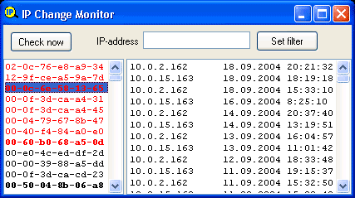
Шаг 1: Выбор и покупка Хостинга (Hosting), домена (Domain name, DNS)
Что такое Домен?
В Интернет, компьютеры находят друг друга по цифровому коду – IP адресу, который уникально описывает «адрес» компьютера, так же как почтовый индекс в сочетании с адресом, или телефонный номер.
Пример: 271.10.33.69
Однако проблема заключается в том, что пользователи не могут запомнить такие номера. Представьте мир, в котором пользователям надо будет запоминать такое количество цифр…

Slide 10
Шаг 1: Выбор и покупка Хостинга (Hosting), домена (Domain name, DNS)
Поэтому и был придумал Домен – некая ссылка, которая позволяет пользователям вводить в адресную строку браузера понятное человеку название:
http://www.andreevats.ru
Доменное имя преобразуется в IP-адрес, который адресует пользователя на конкретный компьютер – Хостинг сервер.
213.183.63.3

Slide 11
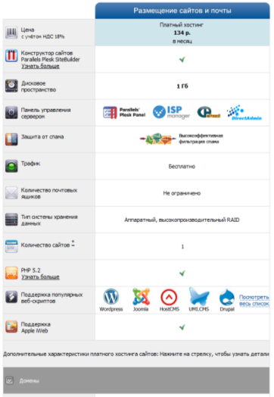
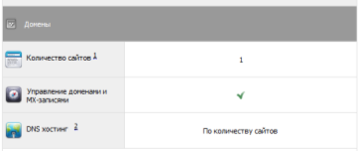
Шаг 1: Выбор и покупка Хостинга (Hosting), домена (Domain name, DNS)
Что такое Хостинг?
Хостинг – по сути физическое или логическое пространство на серверах, которое позволяет 24/7 хранить и предоставлять данные вашего сайта. Именно поэтому вы можете зайти на сайт и днем и ночью.
Купить такой хостинг не трудно. Для этого достаточно найти подходящего хостинг провайдера. Я использовала – REG.RU.
При покупке хостинга, провайдер предложил так же бесплатно получить доменное имя в подарок. Чем я и воспользовалась.

Slide 12
Шаг 1: Выбор и покупка Хостинга (Hosting), домена (Domain name, DNS)
Суммарный бюджет:
Хостинг – 1 772 рубля на 12 месяцев
Домен – бесплатно

Slide 13
Шаг 2: Выбор и покупка CMS (Content Management System) – системы
CMS – Content Management System, система управления контентом.
Программное обеспечение, которое реализует базовые принципы работы с контентом, такие как: редактирование, обновление, удаление, сохранение, и различные функции, в частности регистрацию, авторизацию и т.д. То есть тот набор, который нужен для создания и редактирования контента сайта, а так же для удобной работы с ним пользователей.
CMS реализует ДВА логических пространства, которые называются: FRONTEND и BACKEND
Эту систему можно сравнить с текстовым процессором WORD. Сама по себе программа – ещё не документ, но позволяет его сделать, благодаря базовому функционалу.
FRONTEND
BACKEND

Slide 14
Шаг 2: Выбор и покупка CMS (Content Management System) – системы
FRONTEND
BACKEND
FRONTEND– это по сути всё то, что видит конечный пользователь. То есть ФАСАД системы. Те самые статьи, тесты, кнопки, меню и многое другое.
BACKEND– это та часть сайта, которую не видит обычный пользователь. Это администраторская панель управления. Как раз то место, откуда и управляется сайт, меняется его контент, структура, устанавливаются модули и дополнения, которые реализуют дополнительные функции на сайте.

Slide 15
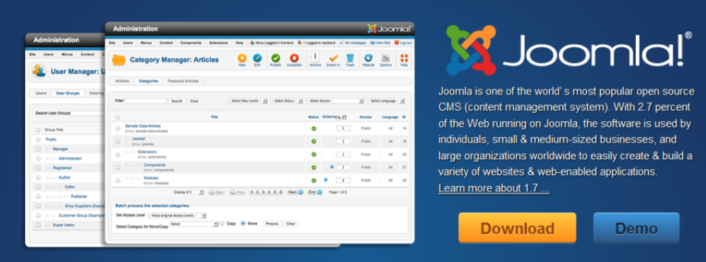
Шаг 2: Выбор и покупка CMS (Content Management System) – системы
CMS была выбрана мною – бесплатная Joomla, версии 1.7, одна из самых популярных бесплатных некоммерческих CMS на сегодняшний день.
Официальный сайт: http://www.joomla.org/

Slide 16
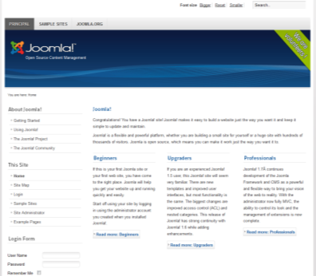
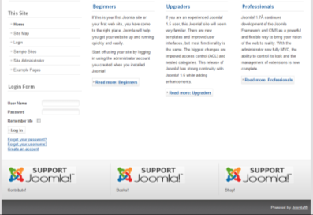
Шаг 3: Установка CMS на Хостинг
Установка CMS на сервер дело не очень трудное, хотя и требует специальных навыков.
По сути это как установка программы на компьютер.
Закачивается дистрибутив (установочный пакет) программы на хостинг, через панель управления хостингом (на сайте REG.RU)
В браузере набирается адрес установочного файла. Обычно это просто адрес вашего будущего сайта http://имя_вашего_сайта
Дальше следуете инструкциям
После этого, сайт принимает свой первоначальный вид!
(http://demo.joomla.org/)

Slide 17
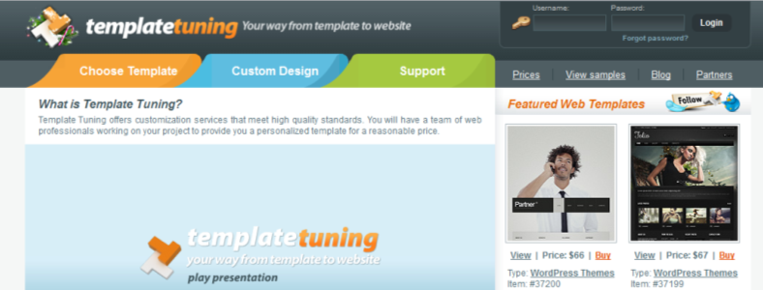
Шаг 4: Настройка CMS, в том числе выбор и установка шаблона (template)
Для быстрой настройки внешнего вида сайта, мною была выбрана модель шаблонизирования сайта. Joomla позволяет устанавливать на сайт внешние оболочки, заранее подготовленные и созданные для неё.
Я заказывала платный шаблон с соблюдением всех авторских прав. Шаблон мне обошёлся в 65$.
Магазин шаблонов, который я использовала: http://www.templatetuning.com/
Магазины шаблонов предлагают тысячи вариантов, разбитых по тематикам, с разными типами лицензий, в плоть до эксклюзивных.

Slide 18
Шаг 5: Настройка структуры разделов (Information Architecture) контента
Information Architecture – информационная архитектура, или структура сайта, по сути, является древовидным отображением всех разделов сайта (меню навигации). С помощью такого схематического представления, упрощается управление сайтом. Кроме того, пользователю самому много проще ориентироваться в древовидном меню, как привычном.
Вид из BACKEND
Вид из FRONTEND

Slide 19
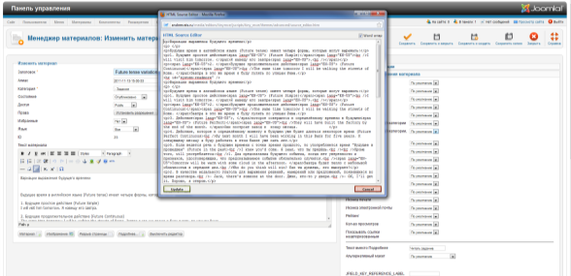
Шаг 6: Написание контента для сайта
Написание контента здесь рассматривается лишь как первичное наполнение сайта. Суть администрирования сайта во многом управление контентом. Его постоянное обновление.
Размещение контента на сайте осуществляется через BACKEND, через раздел «Менеджер материалов». CMS позволяет размещать как статические страницы: статьи, так и динамические страницы: тесты, формы и т.д.
Возможности редактирования, управление отображением и размещением и есть базовый функционал системы управления контентом – Joomla.

Slide 20
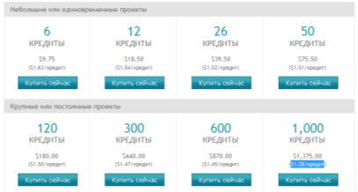
Шаг 6: Написание контента для сайта
ПРОБЛЕМА: Сложностью в написании контента является его оформление. У нас, наиболее слабым звеном является графика. У нас мало профессиональных фотоматериалов, для оформления статей, их украшения.
РЕШЕНИЕ: Использование фотостоков – бирж продаж фотоконтента, профессиональных и любительских фотографий. Такие собрания фотографий, позволяют находить фотографии почти на любые тематики и сотен тысяч предложенных.
Минусом такого решения является дороговизна материалов, так как обычно, такие картинки используются агентствами при разработке рекламной продукции, поэтому стоимость одной фотографии вариируется в среднем от 2 до 20 кредитов (при стоимости кедита от $1.63/кредит до $1.38/кредит в зависимости от объема закупки) зависит от размера картинки.
Сайт: http://russki.istockphoto.com/

Slide 21
Шаг 1: Выбор и покупка Хостинга (Hosting), домена (Domain name, DNS)
Суммарный бюджет:
Хостинг – 1 772 рубля на 12 месяцев
Домен – бесплатно
CMS – бесплатно
Шаблон сайта – 2080 рублей*
Мною были так же приобретены изображения для моего сайта, чтобы разнообразить текущие картинки.
Изображения с фотостока – 1184 рубля
ИТОГО: 4436 рублей.
Однако помните, что для создания сайта требуются базовые знания HTML, CSS, и достаточно большое количество времени.
Но самое важное – желание обновлять и заниматься в дальнейшем сайтом.

Slide 22
Планы
Планы по развитию сайта

Slide 23
Ближайшие планы
В ближайшее время у меня масса планов связанных с сайтом. Самое главное – понять моих читателей и адаптировать сайт для их удобства.
Изменить структуру меню сайта – чтобы сделать навигацию по сайту а) замкнутой б) удобной и понятной
Адаптировать стили нескольких модулей, таких форум, чтобы они на выбивались из общего дизайна сайта.
Изменить систему тестов на коммерческий модуль, который позволит создавать новые типы заданий, повысив вариативность.
Систематизировать уже наработанный материал, постараться разнести его по сайту таким образом, чтобы пользователи находили его без труда.
Убрать весь «инородный» контент оставшийся ещё кое где на сайте. Это я сделаю в самое ближайшее время.
Красиво оформить раздел о наградах моих учеников. Возможно для этого придётся привлечь стороннего дизайнера и верстальщика. Примерная оценка работы: 5000 рублей, 2-3 дня работы.

